Slide 1
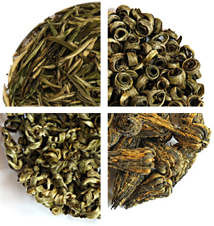
ЧАЙ
Классификация и сортность

Slide 2
Цель урока:
Сформировать товароведные знания обучающихся по теме:
«Чай, классификация, сортность».

Slide 3
Задачи урока:
1. Воспитывать интерес к профессии
2. Развивать кругозор

Slide 4
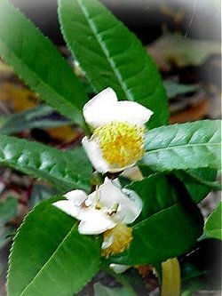
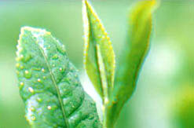
Общая характеристика чая
Чай – вкусовой продукт.
В качестве товара чай
представляет собой продукт
биохимических и физико -
химических превращений
молодых верхушечных побегов
чайного растения (флешей) в
процессе их переработки.

Slide 5
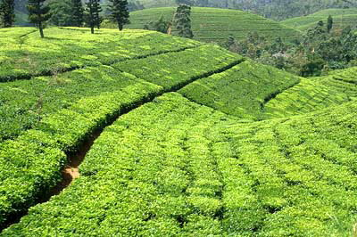
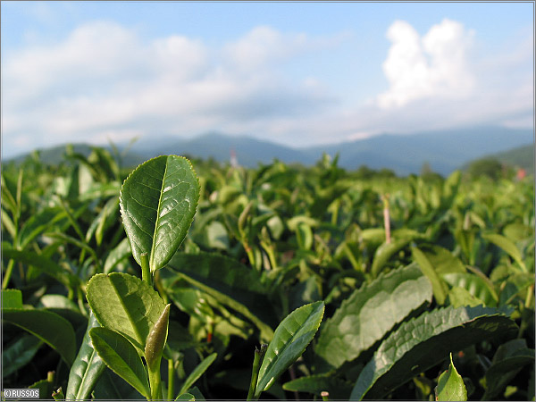
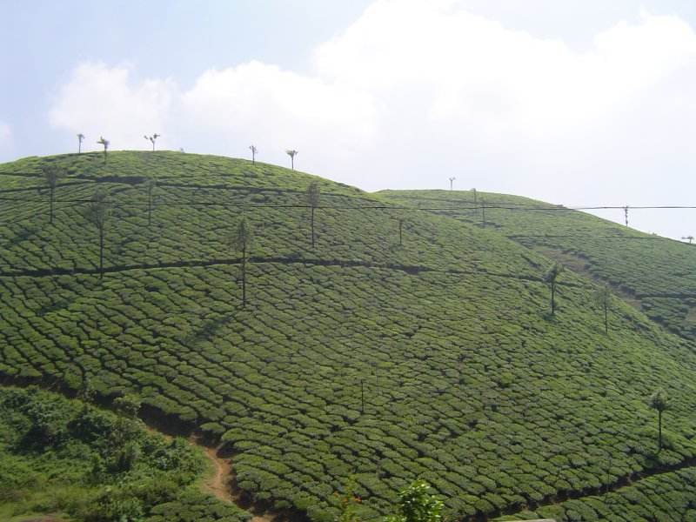
История появления и распространения чая

Slide 6
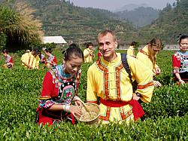
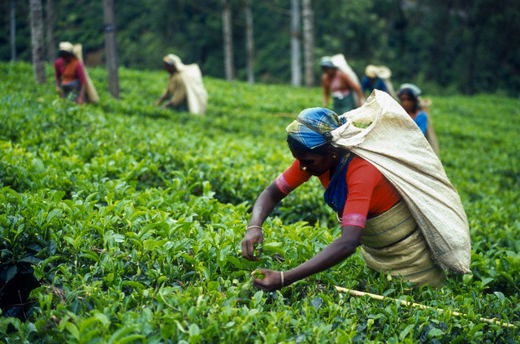
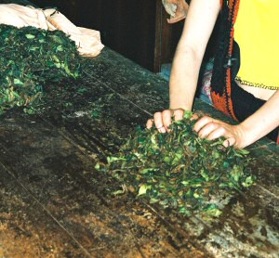
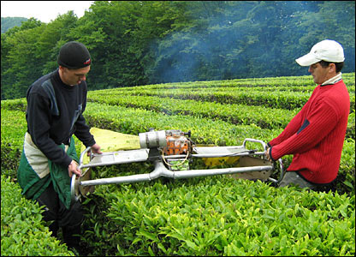
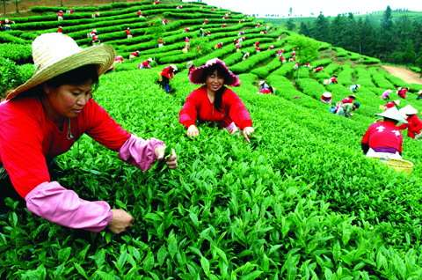
История появления и распространения чая

Slide 7
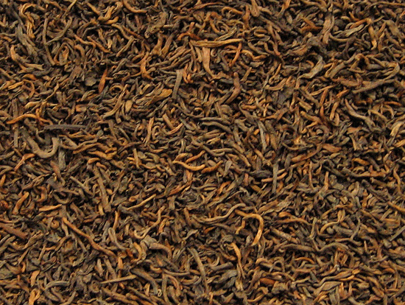
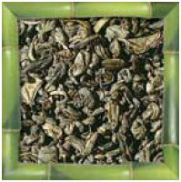
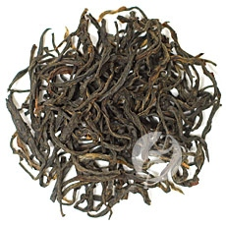
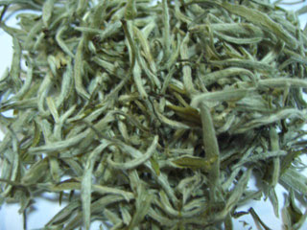
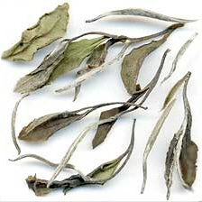
Классификация чая, сортность
1. По способу производства
Байховый
Черный
Зеленый
Желтый
Синий
Красный
Букет
Экстра
В/С
I C
2 C
3 C
I С
Букет
В/С
I С
2 С
3 С
Белый

Slide 8
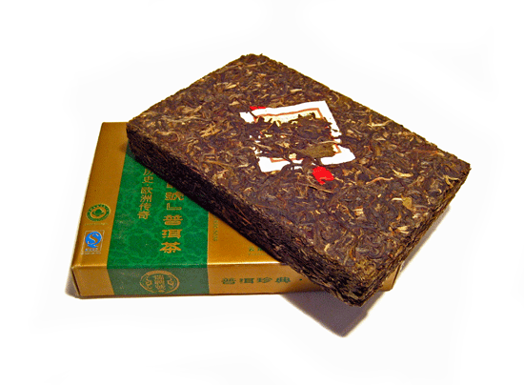
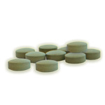
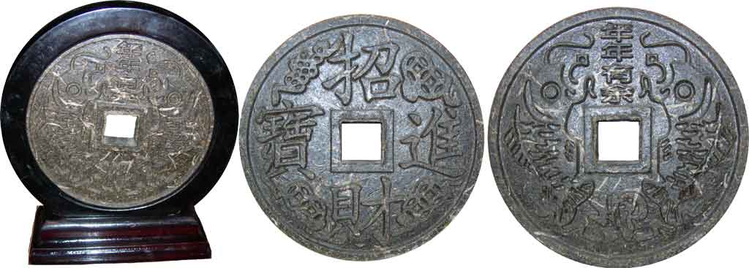
Классификация чая, сортность
Прессованный
Кирпичный
Плиточный
Таблетированный
Зелёный
Чёрный
Зелёный
Чёрный
Зелёный
в/с
1 с
2 с
3 с
3 с

Slide 9
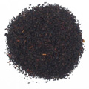
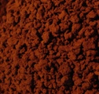
Классификация чая, сортность
2. Классификация по размеру чаинок:
листовой
мелкий
гранулированный

Slide 10
Классификация чая, сортность
Концентрированный жидкий экстракт чёрного или зелёного чая
Экстрагированный
Чай для разовой заварки
Пакеты массой нетто 2 - 3 г
Высушенный экстракт свежезаваренного чая
Быстрорастворимый

Slide 11
Химический состав и пищевая ценность
Дубильные вещества (танин, катехины)
Fe Na Cu I Mq
Красящие вещества:
хлорофилл
каротин
теафлавин
теарубигин
А B 1 В2 РР С К Р
Эфирные масла
Алкалоиды:
- теобромин
- теофиллин
- кофеин
Кислоты
Белковые в-ва
Вода - 8, 5 %

Slide 12
Производство чая
2. Скручивают в машинах роллерах
1. Завяливают, время 60 минут
3. Проводят ферментацию (брожение) в прохладном месте, 3 часа (при производстве зелёного чая эта стадия отсутствует
4. Высушивают до влажности 1 - 4 %
5.Сортировка:
крупные листья - листовой чай, мелкие - чай в пакетиках, пыль - производство кофеина
6. Купажирование
7. Упаковывают

Slide 13
Показатели качества чая
Внешний вид чая (уборка)
Вкус, аромат настоя
Прозрачность настоя
Цвет разваренного листа

Slide 14
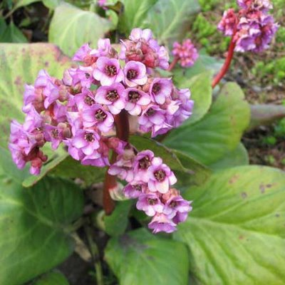
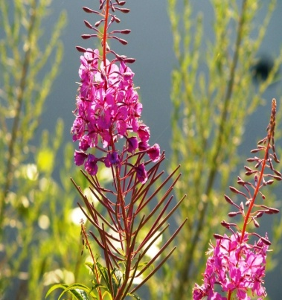
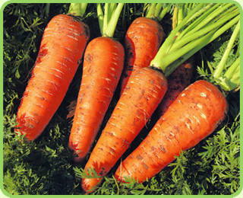
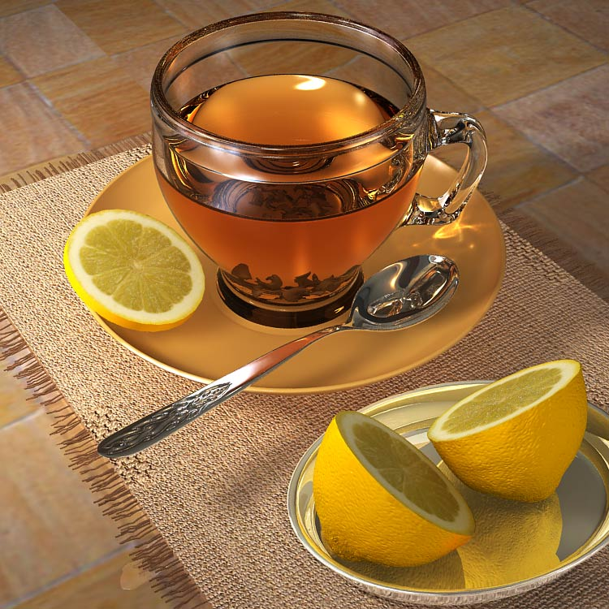
Фальсификация чая
1.Использование для фальсификации настоящего чая природных растительных продуктов (моркови, кипрея,
бадана)
2.Подкрашивание и химическая обработка, а также вторичная переработка спитого чая
3.Настой настоящего чая обесцвечивается соком лимона

Slide 15
Маркировка чая
Название чая
Собственная маркировка:
Фирма
Крупнолистовой чай FP P PS OP
Страна изготовитель
( Индия, Цейлон, Китай и т. д.)
Среднелистовой чай
BOP BP1 BP2 BPS
Срок годности 1 - 2 года
Мелколистовой BFOP BOPF GOPF
Вес по 50, 100, 250, 500 грамм
«Ortodox» , «СTC», «Сlassic»
«Pur»
«Blenden»

Slide 16
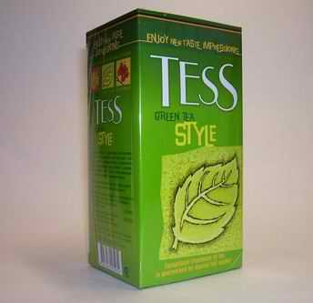
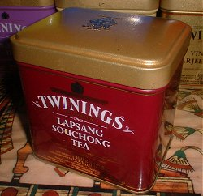
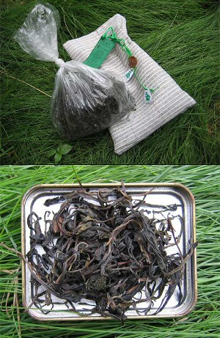
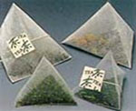
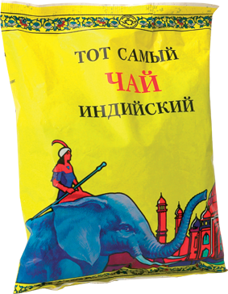
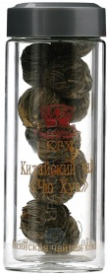
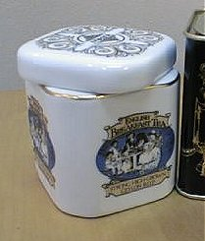
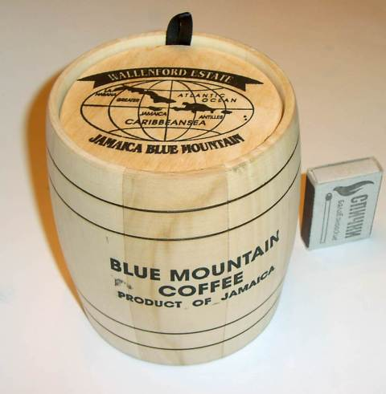
Упаковка чая
Картон
Жесть
Дерево
Керамика
Бумага
Полиэтилен
Стекло

Slide 17
Хранение чая
1. Чай не терпит:
- сырости (гниет)
- чрезмерной сухости («сгорает )
- холода и жары
- лучшая температура для хранения – комнатная (17-19 градусов)
- относительная влажность воздуха 75 %
- срок хранения 1-2 года
2. Чай не терпит посторонних запахов. Он легко их впитывает и удерживает. Поэтому чай при хранении должен быть герметично упакован.
Кроме этого, чай нельзя хранить открытым по еще одной причине – он просто выдыхается, эфирные масла со временем улетучиваются.
3. Сухое чайное сырье – это «живая» субстанция. При хранении чай должен «дышать», в противном случае он начнет задыхаться, преть и т.п. Т.е. должен быть доступ воздуха.
4. Чай нельзя хранить на свету (особенно на прямом солнечном).

Slide 18
Хранение чая
Чай нельзя хранить в таре из любых противоестественных материалов: пластмассы, полиэтилена, стекла, бумаги и картона низкого качества, непищевой жести.
Даже хорошо упакованный чай не храните рядом с пряностями (также нельзя хранить обычный чай рядом с ароматизированным), уксусом, керосином, копченой рыбой, чесноком и прочими обонятельными радостями.

Slide 19
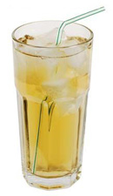
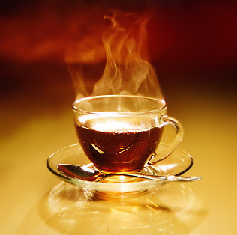
Кулинарное использование чая
В кулинарии чай используют в качестве напитка:
горячего (75˚С ) холодного (10 - 14˚С)

Slide 20
Домашнее задание
Глава 10.
Стр. 241-244

Slide 21
Спасибо за внимание!

